Slide 1

ЭЛАСТИЧНОСТЬ ПРОИЗВОДСТВА СЕЛЬСКОХОЗЯЙСТВЕННОЙ ПРОДУКЦИИ
ПО ЛИМИТУ ЭМИССИИ ПАРНИКОВЫХ ГАЗОВ
Всероссийский институт аграрных проблем и информатики имени А.А. Никонова
– филиал ФНЦ ВНИИЭСХ
Николай Светлов
svetlov@viapi.ru
Исследование проведено при финансовой поддержке Российского фонда фундаментальных исследований (проект 20-55-76005)

Slide 2
Мотивация
Законодательное ограничение ЭПГ по-прежнему в повестке дня
  Угрозы в связи с квотированием:
    сокращение производства продукции
    падение её конкурентоспособности
    ухудшение финансового состояния СХТП
    деградация сельских территорий
  Возможности
    лучшая окупаемость менее ресурсоёмких технологий
    доходы от торговли квотами на ЭПГ
1

Slide 3
Мотивация
Вопрос:
  Каков масштаб этих возможностей и угроз?
Путь к ответу:
  Исчисление эластичности производства с.-х. продукции по ЭПГ
 | 2

Slide 4
Методика
Модель ВИАПИ v2.6
  PF+PE+ED-архитектура
  79+3 субъекта федерации
  12 природно-сельскохозяйственных зон
 |  | 3

Slide 5
Методика
Модель ВИАПИ v2.6
  Продукция: зерно, подсолнечник, сахарная свёкла, картофель, овощи ОГ, молоко, скот, птица, остальная с.х. продукция
  Ресурсы: пашня, с.х. угодья, поголовье скота (в пересчёте), поголовье птицы, работники с.х., основные средства, оборотные средства, энергетические мощности
  Диффузия технологий
    до 20% производства региона-акцептора
    до 100% производства региона-донора
 |  |  | 4

Slide 6
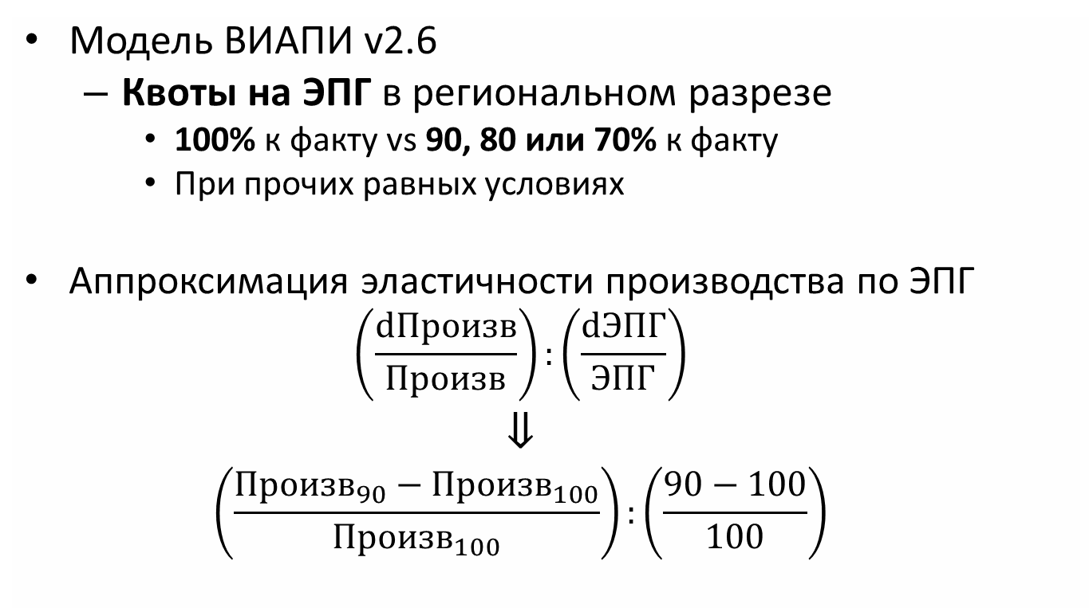
Методика
Модель ВИАПИ v2.6
  Квоты на ЭПГ в региональном разрезе
    100% к факту vs 90, 80 или 70% к факту
    При прочих равных условиях
Аппроксимация эластичности производства по ЭПГ
  $$\left(\frac{dПроизв}{Произв}\right):\left(\frac{dЭПГ}{ЭПГ}\right)$$
  $$⇓$$
  $$\left(\frac{Произв_{90}−Произв_{100}}{Произв_{100}}\right):\left(\frac{90−100}{100}\right)$$
 |  |  |  | 5

Slide 7
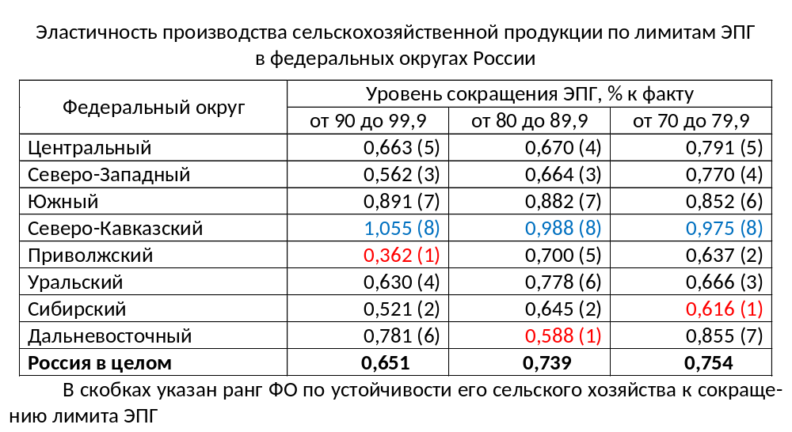
Результаты
 |  |  |  |  | 6

Slide 8
Результаты
Регионы с отрицательной эластичностью производства с.х. продукции по ЭПГ выигрывают от квотирования
  Квота 90%
    Чувашия (−0,138)
    Кировская область (−0,069)
    Рязанская область (−0,047)
    Башкортостан (−0,019)
    Татарстан (−0,016)
    Удмуртия (−0,016)
    Калининградская область (−0,002)
    Хакасия (−0,001)
    Нижегородская область (−0,001)
  Квоты 80 и 70%
    Нет таких регионов
 |  |  |  |  |  | 7

Slide 9
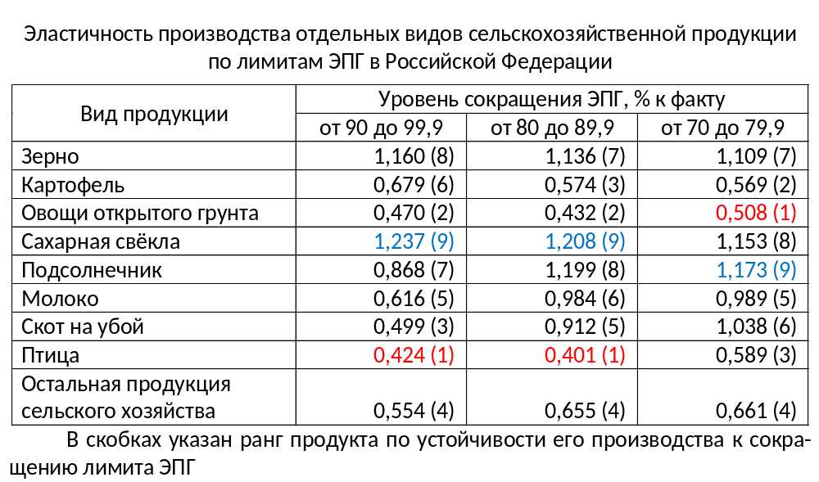
Результаты
 |  |  |  |  |  |  | 8

Slide 10
Выводы
Сельское хозяйство России и большинства её регионов имеет резервы адаптации к квотированию ЭПГ
  Но эти резервы не слишком велики
  Наиболее уязвимы Северный Кавказ и ЮФО
  Наиболее уязвимы сахарная свёкла, зерно, подсолнечник
Квотирование как стимул для инноваций
  Наибольшие стимулы – в самых уязвимых регионах и отраслях
  «Созидательное разрушение» © Й. Шумпетер
Спасибо за внимание!
svetlov@viapi.ru

